Slide 1



Voces disimuladas mediante pinzamiento de nariz:
¿dificultan la tarea de identificación de un hablante en el ámbito de la fonética judicial?
Eugenia San Segundo Fernández
Juana Gil Fernández
Laboratorio de Fonética, CSIC, Madrid
Sociedad Española de Lingüística (SEL) - XLII Simposio Internacional
24 enero 2013 - CSIC Madrid

Slide 2
Introducción
  1.1. Fonética judicial: qué es y qué ámbitos abarca
  1.2. Dificultades: variación intra-hablante
Disimulo de la voz como reto
2.1. Conversión vs. Transformación
2.2. Estudios previos
3. Estudio perceptivo para un caso de hiponasalidad
3.1. Diseño experimental
3.2. Hipótesis
3.3. Método: oyentes, estímulos, desarrollo
4. Resultados
5. Análisis de los resultados
6. Conclusiones

Slide 3
1. Introducción
Fonética judicial: qué es y qué ámbitos abarca
Definición fonética judicial:
FONÉTICA GENERAL + PROPÓSITOS LEGALES
Ámbitos de aplicación:
  Pasaporte vocal
  Precisar contenido real de una grabación
  Ruedas de reconocimiento
  Comparación de una o varias muestras de habla

Slide 4
1.
1. Introduction
Dificultades: variación intra-hablante
Variación lingüística (a) y variación no lingüística (b):
  e.g.: nasalización
  factores: sexo, raza, clase social, estilo de habla, etc.
Variación deliberada (a) y variación no deliberada (b):
  (a) e.g.: canal de grabación, presencia de ruido externo, estado de salud física y psíquica.
  (b) 2 tipos: transformación y conversión

Slide 5
2. Disimulo de la voz como reto
Conversión vs. Transformación
Tendencia de los delincuentes a disimular su voz (hasta en un 52% de los casos, Masthoff, 1995)
Dos procedimientos: Transformación frente a conversión
Dos sistemas de modificación: electrónico / humano
Estudios previos
Capacidad de los oyentes para reconocer la voz
Distintos tipos de disimulo y sus consecuencias acústicas y perceptivas
Capacidad de los oyentes para identificar el disimulo y la voz disimulada

Slide 6
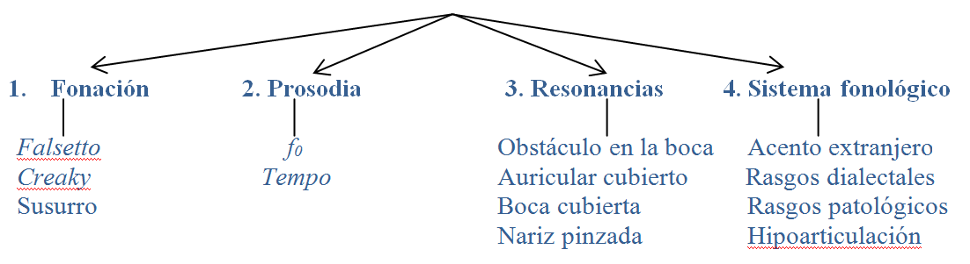
2. Disimulo de la voz como reto
Tipos de transformación no electrónica
El pinzamiento de nariz como recurso de disimulo
Dificultad bien superada por los sistemas automáticos (hasta un 65% de aciertos)
Los formantes altos, F3 y F4, se mantienen estables
Alteraciones mínimas en los formantes bajos, F1 y F2
→ El cambio perceptible en la cualidad de voz no parece justificado por los cambios acústicos

Slide 7
3. Estudio perceptivo para un caso de hiponasalidad
Diseño experimental
Paradigma experimental (Clark y Foulkes, 2007)
  Test de respuesta forzada (cf. McGuire 2010)
Diferencias:
  Efecto del paso del tiempo – lapso de 24 horas entre:
    Familiarización
    Identificación
  2 presentaciones distintas de los estímulos en la familiarización:
        ABCD
        BADC
Efecto de posición serial

Slide 8
3. Estudio perceptivo para un caso de hiponasalidad
Hipótesis:
Resultados de identificación → MEJORES cuando…
  Los oyentes escuchan las voces de los informantes sin taparse la nariz (condición normal) vs. nariz tapada.
  La identificación tiene lugar el mismo día que la familiarización vs. 24 horas después.
  Los hablantes ocupan las posiciones externas (1 y 4) en la familiarización vs.posiciones internas (2 y 3).

Slide 9
3. Estudio perceptivo para un caso de hiponasalidad
Método:
  Oyentes: n = 28 (14 ♀ 14 ♂)
      español – lengua materna
    edad media = 35,7
  Estímulos: grabaciones 4 locutores masculinos (Madrid)
        33-36 años
        A-B-C-D
Hablante | Edad | F0
A | 36 | 96 Hz
B | 34 | 102 Hz
C | 36 | 97 Hz
D | 33 | 120 Hz

Slide 10
TEXTO FONÉTICAMENTE EQUILIBRADO
LEÍDO POR LOS INFORMANTES
(De Bruynickx et al. 1994)
El joyero Federico Vanero ha sido condenado por la Audiencia de Santander a ocho meses de arresto mayor y cincuenta mil pesetas de multa por un delito de compra de objetos robados. La vista oral se celebró el miércoles pasado y, durante ella, uno de los fiscales, Carlos Valcárcel, pidió para el joyero tres años de prisión menor y una multa de cincuenta mil pesetas. Gracias a las revelaciones de Vanero de hace dos años y medio se llegó a descubrir la existencia de una sospechosa mafia policial en España, parte de la cual se vio envuelta en el llamado “caso El Nani”.

Slide 11
3. Estudio perceptivo para un caso de hiponasalidad
Ejecución del experimento:
  - Día 1: Familiarización con las voces
  +
  Test de identificación
  - Día 2: Test de identificación
- Estímulos condición normal
- Estímulos pinzamiento nariz
- Estímulos condición normal
- Estímulos pinzamiento nariz

Slide 12
Fase de familiarización:
PowerPoint :
- Instrucciones
- Texto “El joyero Federico Vanero”
- Reproducción de las cuatro voces: A, B, C, D.
- Pausa 10 segundos
- Segunda reproducción de las cuatro voces: A, B, C, D.
Dos tipos de presentación
ABCD
BADC

Slide 13
Fase de identificación:
Dos días distintos
Dos tipos de test
Script de Praat
  Reproduce los estímulos mostrando las opciones de respuesta
  Una única reproducción
  Tiempo libre de respuesta
  Estímulos aleatorizados
  Tres repeticiones por estímulo
1º - Estímulos condición normal
2º - Estímulos pinzamiento nariz

Slide 14
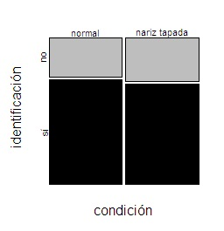
4. Resultados
  Mejor identificación cuando los oyentes escuchan las voces de los
  Informantes sin taparse la nariz (condición normal) vs. nariz tapada.
  → Diferencias no significativas (p= 0,085)
Programa R (v. 2.15)
Prueba exacta de McNemar
73%
69%

Slide 15
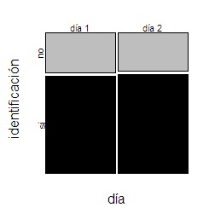
4. Resultados
  2) Mejor identificación cuando esta tiene lugar el mismo día que
  la familiarización vs. 24 horas después.
  → Diferencias no significativas (p= 0,64)
Programa R (v. 2.15)
Prueba exacta de McNemar
73%
70%
69%
72%

Slide 16
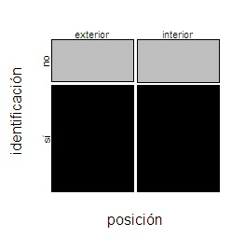
4. Resultados
  3) Mejor identificación cuando los hablantes ocupan las
  posiciones externas (1 - 4) que cuando ocupan las posiciones internas (2 -3)
  → Diferencias no significativas (p= 0,47)
Programa R (v. 2.15)
Prueba exacta de McNemar
71,42%
71,29%
73%
70%
69%
72%

Slide 17
5. Análisis de los resultados
  1. Enmascaramiento de la voz mediante hiponasalidad
  - ¿Métodos que afectan al tracto vocal no tan eficaces como los que tienen
  que ver con cambios en la fonación?
  - Sí pero en la hiponasalidad influye el contenido segmental
  - Posible causa de los resultados: test “nariz tapada” tiene lugar
  después de test “condición normal” → ¿aprendizaje?
  2. Lapso temporal entre la familiarización con los estímulos y
  la identificación de los hablantes
  Posible influencia de un fenómeno de aprendizaje
  Efecto positivo de la memoria operativa en algunos hablantes

Slide 18
5. Análisis de los resultados
  3. Efecto de posición serial de los estímulos auditivos en la fase
  de la familiarización
  - No hay efecto
    - Posible causa: escaso número de estímulos
    - Fenómenos observados previamente para la percepción visual
  4. Efecto del hablante
  - 2 hablantes (C y D) se distinguían mejor que los otros 2 (A y B)
  - Posible causa: aspectos suprasegmentales (tempo y entonación)
  más que segmentales (f0)
71,42%
73%
70%
69%

Slide 19
6. Conclusiones
  El disimulo no siempre impide la identificación
  El pinzamiento de nariz (y posiblemente otros métodos relacionados con
  las cavidades de resonancia) son menos perjudiciales que los métodos que
  Implican cambios en la fonación.
  El pinzamiento de nariz sí afecta al reconocimiento pero no de forma significativa
  El lapso temporal corto (24 horas) entre la familiarización y la identificación
  no afecta al reconocimiento.
  La posición (externa – interna) de presentación de los estímulos no afecta
  a la identificación.
  Parecen existir claves útiles para el reconocimiento basadas en aspectos
  suprasegmentales a las que el oyente recurre en ausencia de otras pistas acústicas
  (f0), controladas en este experimento.

Slide 20
¡¡Agradecemos a Almut Braun su ayuda en el tratamiento estadístico de los datos!!

